Slide 1
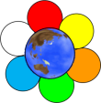
МОЯ ГЕОГРАФИЯ
реклама предмета
Телесова Айда Николаевна
Учитель географии
МКОУ « Чаган-Узунская СОШ им. П. И. Оськиной»

Slide 2
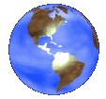
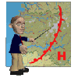
Здравствуй, география!
Ты познанья свет!
Ты ведь биография
Лучшей из планет!
Если б не было тебя,
Ничего не знала б я!
Я б не знала островов,
Сельвы, стран и городов,
Рек, озёр, морей и гор,
И тебя - родной простор!
Н. Кривцова
ГЕОГРАФИЯ
1
2
6
3
5
4

Slide 3
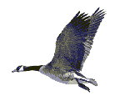
МЕЖПРЕДМЕТНЫЕ СВЯЗИ
В себе объединяет много дисциплин:
И биологию, и физику, и химию,
В науке ГЕО смысл один-
Подробно изучить планету нашу дивную.
НАЗАД

Slide 4
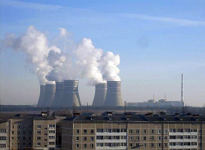
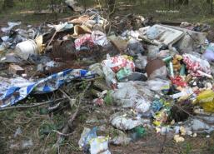
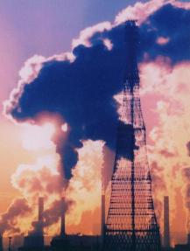
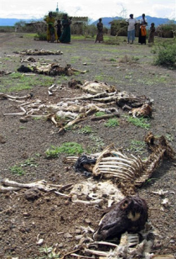
ЭКОЛОГИЯ
Леса топорщатся, и степь клубится.
Жара изводит, и снега блестят.
Богаты мы, но считанные птицы
Над считанными рощами летят.
Над запахом таежной земляники
Полночный филин ухает из тьмы.
Неужто внуки лишь по Красной книге
Узнают, как богаты были мы?!
Р. Рождественский
назад

Slide 5
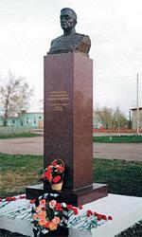
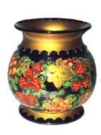
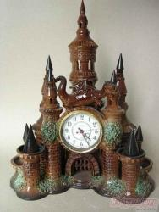
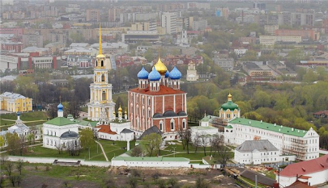
КРАЕВЕДЕНИЕ
У каждого есть родина своя,
У каждого есть маленькое солнце,
На родине заботы не томят,
На родине и радостней поется.
У каждого есть родина своя,
У каждого есть дом, где он родился,
А где родился, там и пригодился,
Вот так у нас в народе говорят
У каждого есть Родина своя!
назад

Slide 6
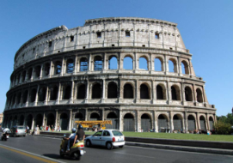
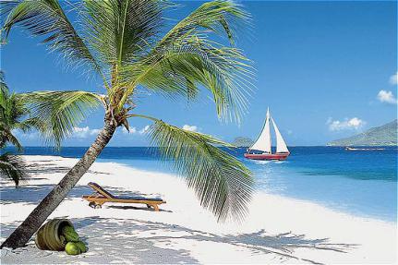
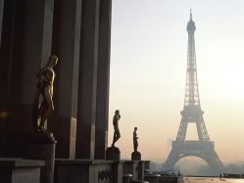
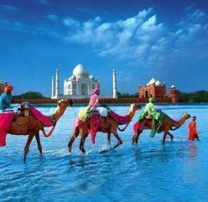
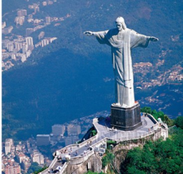
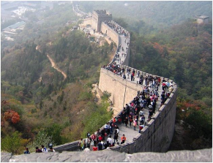
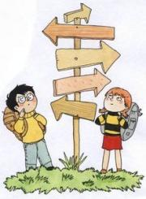
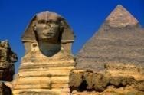
ТУРИЗМ И ПУТЕШЕСТВИЯ
Скучен мир без путешествий, приключений, происшествий:
Вот наш Мурманск, вот Монблан, вот Камчатка, Магадан.
Географии урок словно праздничный пирог.
И ни быстро, и ни медленно изучаем страноведение.
Люди, города, события –
каждый день нас ждут открытия.
назад

Slide 7
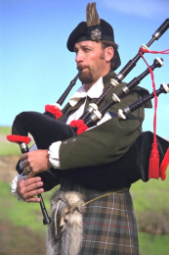
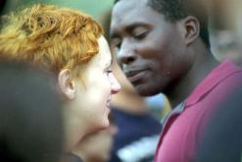
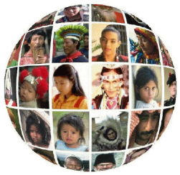
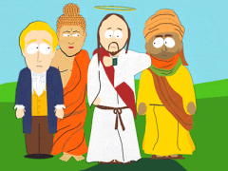
ТОЛЕРАНТНОСТЬ
Я, ты, он, она,
Вместе – целая страна,
Вместе – дружная семья,
В слове «мы» - сто тысяч «я»,
Большеглазых, озорных,
Черных, рыжих и льняных,
Грустных и веселых
В городах и селах.
Возьмемся за руки, друзья,
чтоб не пропасть поодиночке
Б. Окуджава .
назад

Slide 8
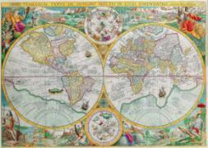
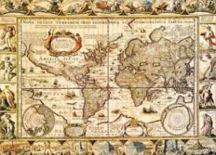
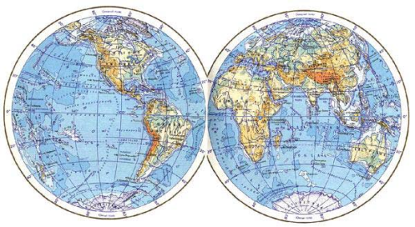
КАРТОГРАФИЯ
На картах мы находим страны,
Материки и океаны,
Ущелья и вершины гор,
Свой расширяя кругозор.
Об ископаемых полезных,
Где сколько нефти,
руд железных,
И где какой есть водоём -
Из них мы это узнаём.
назад

Slide 9
Мой цветочек непростой,
Облетит весь шар земной,
Побывает в разных странах,
Там увидит и узнает:
Где высокая гора
и куда течет река,
Почему во все века
Людям карта так нужна,
Пролетит он над морями,
городами, островами
И над сказочной страной, называемой Землей!
СПАСИБО!
выход

